Slide 1

코드 작성규칙

Slide 2
디자인, 개발시
디자인은 기획서의 화면UI에 나와있는 부분만 디자인한다. - 추가적으로 디자인을 해야한다면 반드시 기획서의 화면UI에 도 추가하는 디자인을 넣어야한다. - 기획서의 화면UI와 조금이라도 다른 디자인을 한다면 반드시 기획서의 화면UI에도 원래 디자인에서 변경된 디자인으로 바 꿔야한다.
개발은 기획서의 전체시스템흐름, 상세시스템흐름 그리고 기능 설명만을 보고 개발한다. - 기획서와 조금이라도 다른 개발을 하게된다면 반드시 기획서에 변경된 개발이 반영되어야한다.

Slide 3
개발시
기획서 - 기획서의 기능 설명은 상세시스템흐름도 또는 화면UI를 통해 파악할 수 있는 기능만을 설명한다. 예시) -

Slide 4
자바언어 코드작성 규칙
메소드 1. 오버라이드 시 반드시 @override애너테이션을 단다.

Slide 5
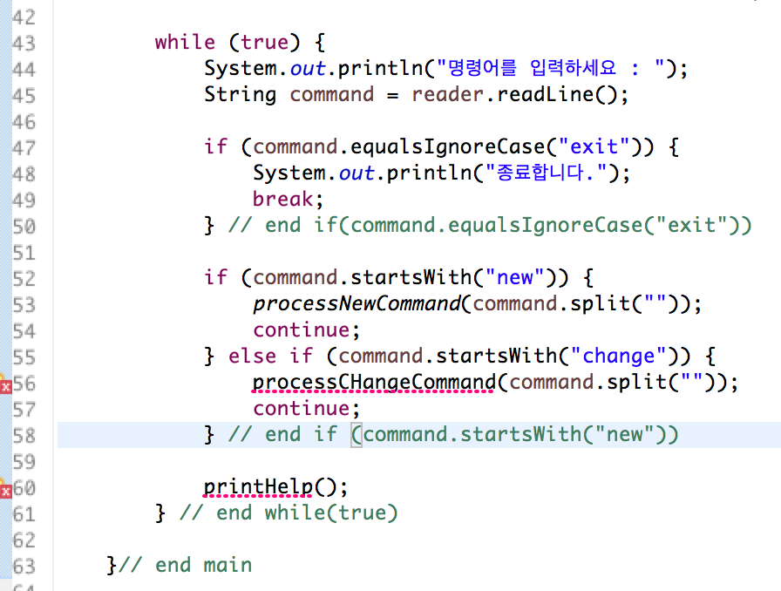
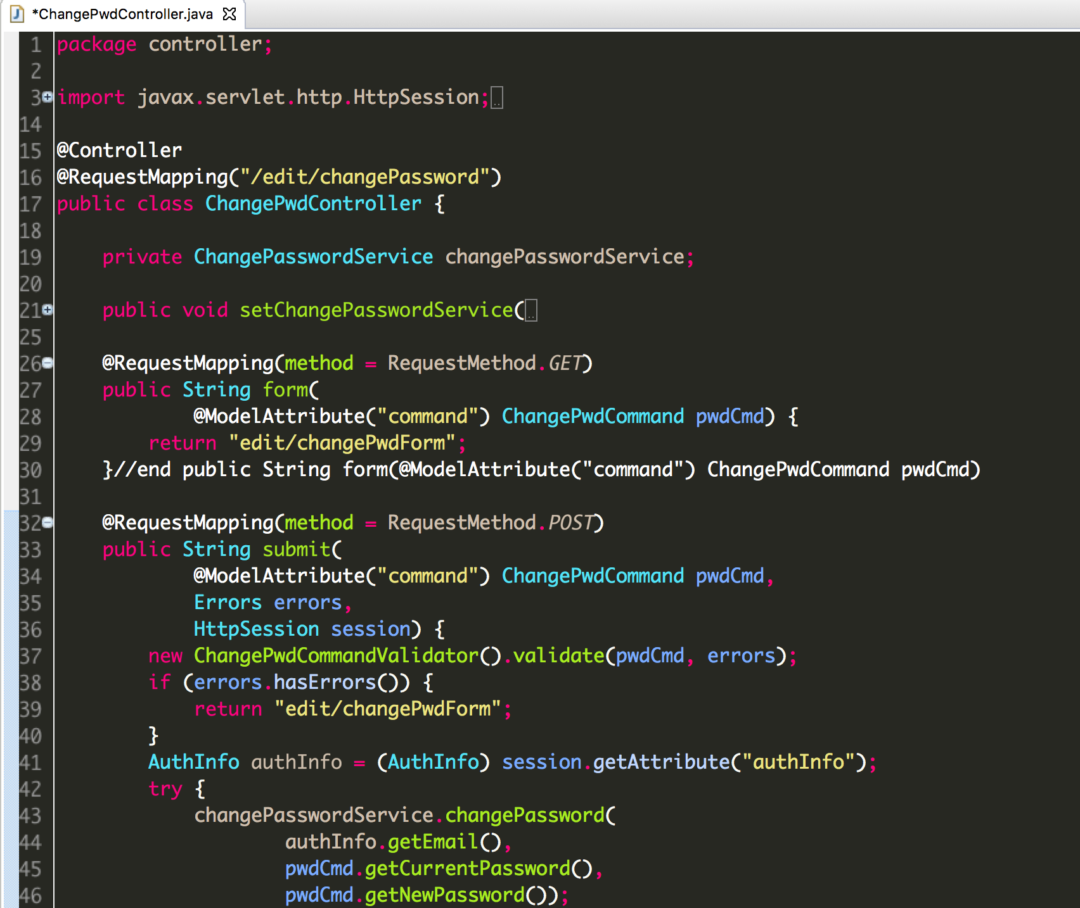
자바언어 코드작성 규칙
블록을 포함하고 있는 모든 문장 - 클래스, 조건문, 제어문, 메서드, 블록문 등… 블록 ( { … } )을 포함하고 있는 모든 문장은 반드시 블록의 닫는괄호 ( } )뒤에 왼쪽의 그림, 아래의 예시와 같은 규칙을 따른다.
예시 ) 1. public class Calculator{ … } // end class Calculator
2. if(!name.equal(lcs)){ … } // end if(!name.equal(lcs))
3. for(int i =0; i <10; i++){ … } // end for(int i =0; i <10; i++)
4. public void factorial(int num){ … }//end factorial(int num)

Slide 6
자바언어 코드작성 규칙
인터페이스 - 인터페이스 명은 모두 소문자로 작성한다. - 인터페이스명은 xxxable을 사용한다. 1. public interface selectable { … } - 인터페이스는 interface 패키지 내에 위치시킨다.

Slide 7
Git, Github 사용 규칙
이슈 - 디자인, 개발 모두 어떠한 일을 할 경우 반드시 이슈를 생성한다. - 이슈번호는 브랜치이름이된다.
브랜치 생성 - 디자인은 Design/# 으로 브랜치를 생성한다. - 개발은 Feature/# 으로 브랜치를 생성한다. - #은 이슈의 번호를 따른다.
커밋 - 하나의 커밋은 하나의 클래스에 대한 내용만 담고 있다. 예시) 1. 회원가입처리 클래스, 회원탈퇴처리 클래스의 내용을 수정하면 두 개의 커밋이 생성되어야 한다. 2. 회원가입처리 클래스에 있는 두개 이상의 필드 또는 메소드 수정시 하나의 커밋이 생성되어야 한다.

